Slide 1
pyplot 개요 14주차_01_02
한 동 대 학 교 김경미 교수

Slide 2
학습목표
Pyplot
plot의 종류
image 함수
axis 함수
figure 함수
Plot
Pylab

Slide 3

Pyplot
Matplotlib가 작동하도록 하는 command style 함수의 모음
그래프 생성
import 방법

Slide 4
Types of Plots
Function | Description
Bar | bar plot 생성
Barh | horizontal bar plot 생성
Boxplot | box와 whisker plot 생성
Hist | Histogram 생성
hist2d | 2D histogram 생성
Pie | pie chart를 생성

Slide 5
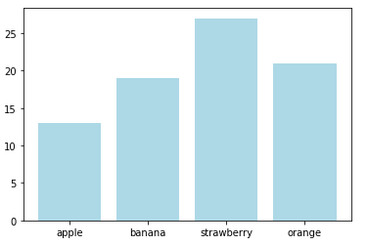
Bar 예제
import matplotlib.pyplot as plt
import numpy as np
x = np.array(["apple", "banana", "strawberry", "orange"])
y = np.array([13, 19, 27, 21])
plt.bar(x, y, color = ‘lightblue’)
plt.show()

Slide 6
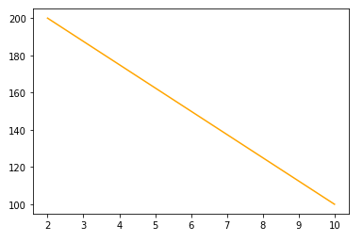
Plot 예제
import matplotlib.pyplot as plt
import numpy as np
x = np.array([2, 10])
y = np.array([200, 100])
plt.plot(x, y, color="orange")
plt.show()

Slide 7
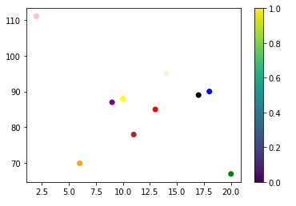
Scatter 예제
import matplotlib.pyplot as plt
import numpy as np
x = np.array([13,20,18,10,2,17,6,9,14,11])
y = np.array([85,67,90,88,111,89,70,87,95,78])
colors = np.array(["red","green","blue","yellow","pink","black","orange","purple","beige","brown"])
plt.scatter(x, y, c=colors)
plt.colorbar()
plt.show()

Slide 8
Image Functions
Function | Description
Imread | 파일로부터 이미지를 배열로 읽어들임
Imsave | 배열을 이미지 파일로 저장
Imshow | 이미지를 축 상에서 보여줌

Slide 9
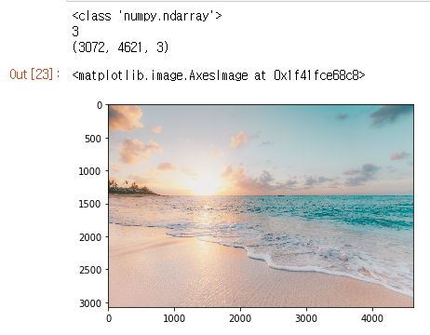
imread, imshow
import matplotlib.image as img
import matplotlib.pyplot as plt
fileName "c:\\kmkim\\7_VariousLang\\beach01.jpg"
ndarray = img.imread(fileName)
print(type(ndarray))
print(ndarray.ndim)
print(ndarray.shape)
plt.imshow(ndarray)
plt.show()

Slide 10
Axis Functions 1
Function | Description
Axes | figure에 축을 더함
Text | 축에 text를 더함
Title | 현재 축에 title을 붙임
Xlabel | 현재 축의 x축 label을 설정
Xlim | 현재 축의 x축 한계를 설정

Slide 11
Axis Functions 2
Function | Description
Xticks | 현재 tick 위치와 label의 x축 한계를 설정
Ylabel | 현재 축의 y축 label을 설정
Ylim | 현재 축의 y축 한계를 설정
Yscale | y축 scaling을 설정
Yticks | 현재 tick 위치와 label의 y축 한계를 설정

Slide 12
Figure Functions
Function | Description
Figtext | figure에 text를 더함
Figure | 새로운 figure 생성
Show | figure를 보여줌
Savefig | 현재 figure를 저장
Close | figure window를 닫음

Slide 13
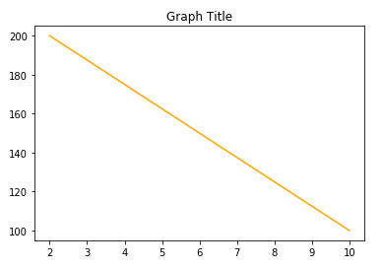
title
import matplotlib.pyplot as plt
import numpy as np
x = np.array([2, 10])
y = np.array([200, 100])
plt.plot(x, y, color=“orange")
plt.title('Graph Title')
plt.show()

Slide 14
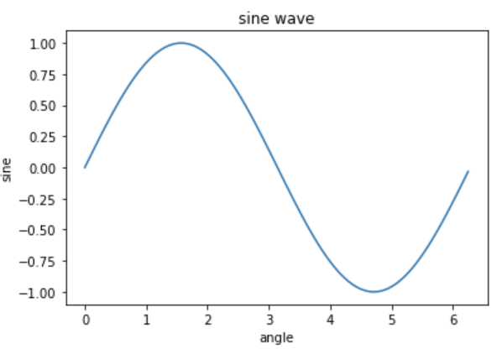
xlabel, ylabel
import matplotlib.pyplot as plt
import numpy as np
import math
x = np.arange(0, math.pi*2, 0.05)
y = np.sin(x)
plt.plot(x,y)
plt.xlabel("angle")
plt.ylabel("sine")
plt.title('sine wave')
plt.show()

Slide 15
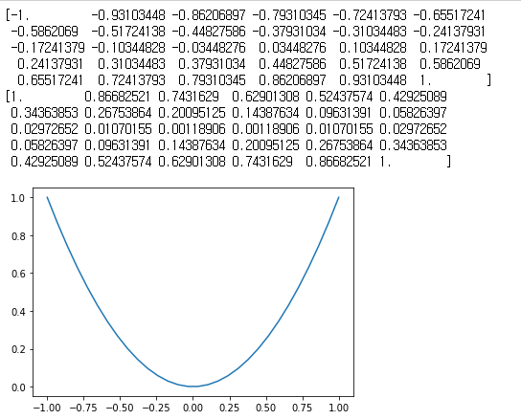
linspace, linearly spaced
import matplotlib.pyplot as plt
from numpy import *
from pylab import *
x = linspace(-1, 1, 30)
y = x**2
print(x)
print(y)
plt.plot(x, y)
plt.show()

Slide 16
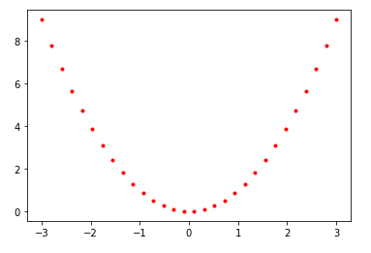
linspace, ‘r.’
import matplotlib.pyplot as plt
from numpy import *
from pylab import *
x = linspace(-3, 3, 30)
y = x**2
plt.plot(x, y, 'r.')
plt.show()

Slide 17
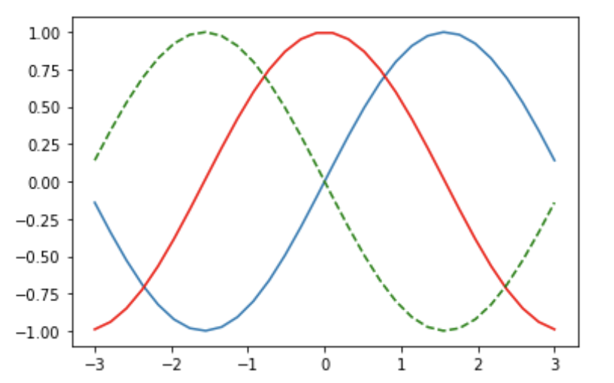
linspace, ‘r-‘ 'g--'
import matplotlib.pyplot as plt
from numpy import *
from pylab import *
plt.plot(x, sin(x))
plt.plot(x, cos(x), 'r-')
plt.plot(x, -sin(x), 'g--')
plt.show()

Slide 18
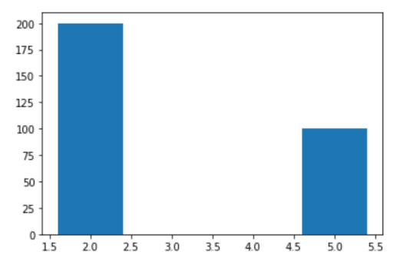
연습문제 1
다음 코드에서 아래 사진처럼 나오기 위한 표현은?
import matplotlib.pyplot as plt
import numpy as np
x = np.array([2, 5])
y = np.array([200, 100])
plt.show()
1. plt.scatter(x,y)
2. plt.plot(x,y)
3. plt.colorbar()
4. plt.bar(x,y)

Slide 19
연습문제 1 답안
다음 코드에서 아래 사진처럼 나오기 위한 표현은?
import matplotlib.pyplot as plt
import numpy as np
x = np.array([2, 5])
y = np.array([200, 100])
plt.show()
1. plt.scatter(x,y)
2. plt.plot(x,y)
3. plt.colorbar()
4. plt.bar(x,y)

Slide 20
Reference
https://www.tutorialspoint.com/matplotlib/matplotlib_jupyter_notebook.htm
https://www.w3schools.com/python/matplotlib_intro.asp
https://matplotlib.org/stable/index.html
https://realpython.com/python-matplotlib-guide/
https://datascienceschool.net/01%20python/05.02%20%EB%A7%B7%ED%94%8C%EB%A1%AF%EB%A6%AC%EB%B8%8C%EC%9D%98%20%EC%97%AC%EB%9F%AC%EA%B0%80%EC%A7%80%20%ED%94%8C%EB%A1%AF.html

Slide 21
강의 요약
Pyplot 이해하기
plot의 종류
bar
plot
scatter
Image Functions
Axis Functions
Figure Functions

Slide 22
목표 달성 질문
다음 pyplot 함수의 기능을 설명하시오
barh()
Hist()
pie()

Slide 23
감사합니다
14주차_01_02 pyplot 개요

